Slide 1
Kružnica opísaná a vpísaná trojuholníku

Slide 2
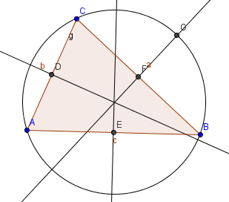
Kružnica opísaná a vpísaná trojuholníku
Zostroj osi strán ostrouhlého trojuholníka ABC a priesečník označ S. Zapichni kružidlo do bodu S a zostroj kružnicu k(S; SA). Čo si zistil?
Ak si presne rysoval, prechádza kružnica k všetkými tromi vrcholmi trojuholníka. Hovoríme, že kružnica je trojuholníku opísaná.
Over, či daná vlastnosť platí aj pre trojuholník pravouhlý a tupouhlý

Slide 3
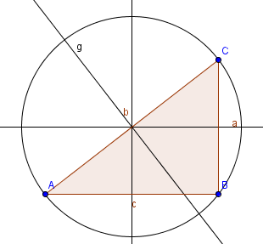
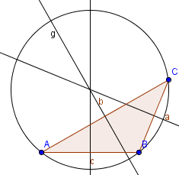
Aj pre pravouhlý a tupouhlý trojuholník existuje kružnica, ktorá prechádza všetkými jeho vrcholmi.
Priesečník osí strán trojuholníka je stred kružnice opísanej trojuholníku. Každému trojuholníku možno opísať kružnicu.
Pozoruj, kde ležia stredy kružníc opísaných trojuholníku a vyslov, čo si spozoroval.
Stred kružnice opísanej ostrouhlému trojuholníku leží vo vnútri trojuholníka. Stred kružnice opísanej pravouhlému trojuholníku leží v strede prepony pravouhlého trojuholníka. Stred kružnice opísanej tupouhlému trojuholníku leží von z trojuholníka.

Slide 4

Úloha 1.:
Dané sú tri body v rovine, ktoré neležia na jednej priamke. Zostroj kružnicu, ktorá prechádza týmito tromi bodmi. Zapíš postup
Riešenie:
Body A, B, C – neležia na jednej priamke
Trojuholník ABC
Osi strán trojuholníka ABC
Kružnica trojuholníku opísaná
Úloha 2.:
Daný je trojuholník XYZ. Zostroj bod, ktorý bude rovnako vzdialený od všetkých jeho vrcholov.
Riešenie:
Riešením je stred kružnice trojuholníku opísanej.

Slide 5
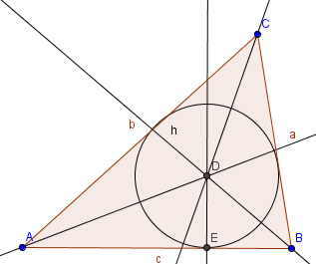
Zostroj osi uhlov ostrouhlého trojuholníka ABC a priesečník označ D. Zostroj kolmicu z bodu D na ktorúkoľvek stranu trojuholníka a označ priesečník E. Zapichni kružidlo do bodu D a zostroj kružnicu k(D; DE). Čo si zistil?
Ak si presne rysoval, dotýka sa kružnica všetkých troch strán trojuholníka. Hovoríme, že kružnica je trojuholníku vpísaná.
Over, či daná vlastnosť platí aj pre trojuholník pravouhlý a tupouhlý

Slide 6
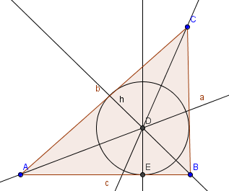
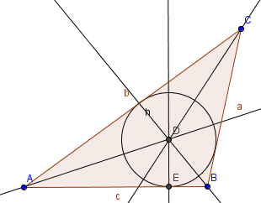
Aj pre pravouhlý a tupouhlý trojuholník existuje kružnica, ktorá sa dotýka všetkých jeho strán.
Kružnica, ktorá sa dotýka strán trojuholníka sa nazýva Kružnica vpísaná trojuholníku.
Priesečník osí vnútorných uhlov trojuholníka je stred kružnice vpísanej trojuholníku.

Slide 7
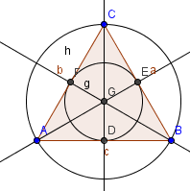
Úloha 1.:
Zostroj opísanú aj vpísanú kružnicu rovnostrannému trojuholníku. Čo si spozoroval? Vysvetli.
Riešenie:
Opísaná aj vpísaná kružnica má ten istý stred, lebo v rovnostrannom trojuholníku splývajú osi strán a osi uhlov.
Úloha 2.:
Zostroj opísanú aj vpísanú kružnicu rovnoramennému trojuholníku. Čo si spozoroval? Vysvetli.
Riešenie:
Stredy opísanej a vpísanej kružnice nie sú totožné, prekrýva sa iba os základne a uhla pri hlavnom vrchole.

